Slide 1
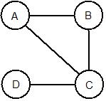
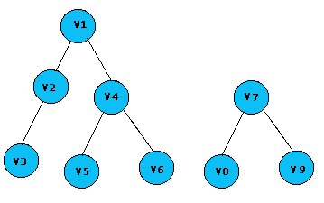
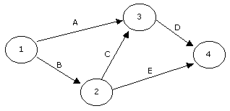
GRAFOS
Definición de Grafos
Se define como un conjunto finito de puntos o vértices que se comunican con una traza llamada lado para formar una figura con estas relaciones (un grafo contiene un conjunto finito de lados). Ejemplos:
Grafo 1
Grafo 2
Grafo 3

Slide 2
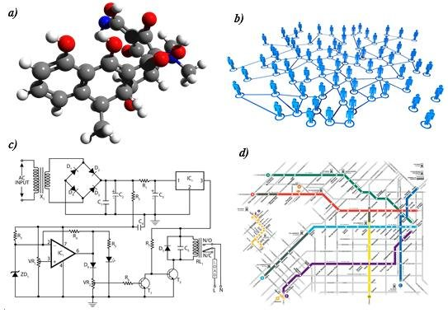
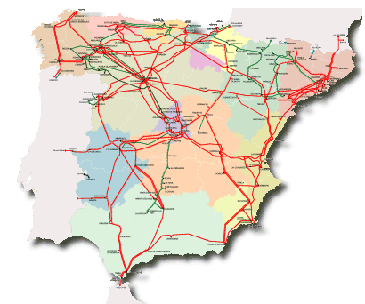
USOS
Los grafos se usan para modelar problemas definidos en términos de relaciones o conexiones entre objetos.
Tienen un amplio uso en ingeniería para representar redes de todo tipo:
  transporte (tren, carretera, avión),
  servicios (comunicación, eléctrica, gas, agua),
  de actividades en el planeamiento de proyectos, etc.
Representan relaciones entre objetos
  Relaciones arbitrarias, es decir
  No jerárquicas
Son aplicables en
  Química
  Geografía

Slide 3
SE CLASIFICAN
Grafos no Dirigidos:
Se caracterizan por que sus lados no están orientados, se representan entre paréntesis. Como en los grafos 2 y 3 donde los vértices (v1,v2) es igual al vértice (v2,v1) que conforman el mismo lado.
Grafo 2
Grafo 3

Slide 4
SE CLASIFICAN
Grafos Dirigidos:
Son los que tienen sus lados orientados, gráficamente se realiza con una flecha indicando hacia dónde va dirigido el lado y los vértices se representan entre ángulos. El grafo 1 es dirigido y el vértice <1,2> es diferente del vértice <2,1>.
Cuando se trata de un grafo dirigido cada vértice de un lado se diferencia de la siguiente forma:
<V_{i},V_{j}>: V_{i}: cabeza del lado; V_{j}: cola del dado
Grafo 1

Slide 5
Terminología Básica de Grafos
Adyacencia:
Dos vértices son adyacentes si conforman un lado: por ejemplo en el grafo 1, los vértices 1 y 2 son adyacente, también los son 1 y 3.
La adyacencia en los grafos dirigidos se da de dos formas según la orientación del grafo:
<V_{i},V_{j}>: V_{i} es adyacente hacia V_{j} y que V_{j}: Es adyacente desde V_{i}.
1 es Adyacente a 2
V_{j}
V_{i}
Grafo 1

Slide 6
Adyacencia:
Dos vértices son adyacentes si conforman un lado: por ejemplo en el grafo 2, los vértices A y B son adyacente, también los son B y A.
La adyacencia en los grafos no dirigidos se da de varias formas dependiendo del vértice de donde nos ubiquemos:
A,B
B,C
D,C
C,A
B,A
C,B
C,D
A,C
Grafo 2

Slide 7
Incidencia:
El lado que forman dos vértices es incidente sobre ellos.
A
1
B
A
1
C
4
3
5
2
5
2
C
D
D
B
3
4
A, Incidente en 5
A, Incidente en 1
D, Incidente en 2
C, Incidente en 2

Slide 8
Grado sobre grafos no Dirigidos:
Grado de un vértice: Es el número de lados incidentes sobre él.
A
B
A ES GRADO 3
B ES GRADO 2
C ES GRADO 2
D ES GRADO 3
E ES GRADO 1
C
D
E

Slide 9
Grado sobre grafos Dirigidos:
En el caso de los grafos dirigidos se define:
Grado entrante: Numero de lados que llegan al vértice
Grado Saliente: Numero de lados que salen del vértice
El grado total es la suma del grado entrante más el saliente en cada vértice.
1
1
Entrante 1
Saliente 2
2
3
2
Entrante 1
Saliente 1
4
4
Entrante 1
Saliente 2

Slide 10
Trayectoria:
Trayectoria: describe el camino para ir de un vértice i a un vértice j en un grafo. Por ejemplo en el grafo 1 para ir del vértice 1 al 4 puedo ir con tres trayectorias: 1234, 134, 124. Es de anotar que para que exista la trayectoria los lados sobre la trayectoria deben pertenecer al conjunto de lados del grafo. Así <1,2>, <2,3>,<3,4> pertenecen al conjunto de lados del Grafo 1, lo anterior quiere decir que en un grafo pueden haber trayectorias que no son válidas.
A
C
Hallar la Trayectorias
D
B
Grafo 1

Slide 11
Longitud de Trayectoria:
Se define con la cantidad de lados que intervienen en la trayectoria. En el ejemplo anterior para la trayectoria 1234 su longitud es: 3. En el caso de 134 y 124 la longitud en cada caso es: 2
A
C
Hallar la longitud de trayectoria posibles?
D
B
Grafo 1

Slide 12
Trayectoria simple:
Se da cuando todos los vértices excepto posiblemente el primero y el ultimo son distintos. Por ejemplo: 1234 es trayectoria simple en el Grafo 1. Pero si se diera la trayectoria 12324 en este grafo no sería una trayectoria simple. Otro caso analizable seria la trayectoria 12341 que efectivamente seria simple (el primero y el último de los vértices son iguales).
Grafo 1

Slide 13
CICLO:
Se define como una trayectoria simple en el cual el primero y el último vértice son iguales. En el Grafo 2 la trayectoria ABCA forma un ciclo.
Grafo 2

Slide 14
Grafo Conectado:
Se denomina así si desde cualquier vértice i del grafo se puede ir a cualquier vértice j del grafo (para grafos no dirigidos). Para grafos dirigidos se usa el concepto grafo fuertemente conectado con la misma definición que el anterior.
A
Grafos Conectados
A
Grafos Fuertemente Conectador
B
C
B
C
A
B
A
B
C
D
C
D

Slide 15
El máximo número de lados en un grafo no dirigido se calcula como:
Un grafo dirigido completo tiene un número de lados igual a: n*(n-1) con n igual al número de vértices
n=número de vértices
n*(n-1)/2 con n igual al número de vértices del grafo.
n=número de vértices
n=5
5*(5-1)/2
5*(4)/2
20/2
=10
n=4
4*(4-1)
4*(3)
=12
A
B
A
B
C
D
C
D
D

Slide 16
REPRESENTACION DE GRAFOS
1. Estática
2. Dinámica
Hay dos formas:
1. Estática: se basa en Matrices
1.1. Matriz de adyacencia: Es una matriz cuadrada de orden n*n, siendo n el número de vértices del grafo. La relación que se da entre los vértices del grafo se representa en la matriz teniendo en cuenta lo siguiente:
Si existe lado (V_{i}, V_{j}) el cruce entre i y j se llena con 1 (hay adyacencia)
En otro caso es 0 (se deja el cruce en blanco).

Slide 17
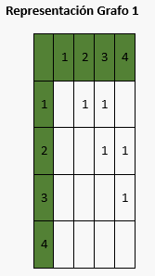
A continuación se representa el Grafo 1 como matriz de adyacencia:
Grafo 1

Slide 18
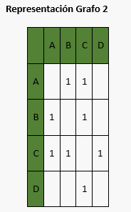
A continuación se representa el Grafo 2 como matriz de adyacencia:
Grafo 2

Slide 19
1. Estática: se basa en Matrices
1.2. Matriz de incidencia: se define como una matriz de m filas y n columnas con: n: número de vértices del grafo y m: número de lados del grafo.
Para hacer la representación se deben numerar los lados del grafo (aleatoriamente).
Para el grafo 2 del ejemplo inicial:
1
Lado (A,B) se numera con 1
Lado (A,C) se numera con 2
Lado (B,C) se numera con 3
Lado (C,D) se numera con 4
2
3
4
Grafo 2

Slide 20
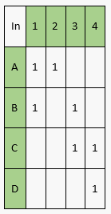
En este caso m=4, n=4 (la matriz tiene 4 filas representan los vértices y 4 columnas representan los lados)
Si denominados la matriz como In
In[i][j] es igual a 1 si el lado j es incidente sobre el vértice i y es 0 si el lado j no es incidente sobre el vértice i
La representación del grafo seria:
1
4
3
1
1
2
2
Grafo Q
2
3
3
1
Realizar la Matriz de Incidencia Para el Grafo Q.
4
Grafo 2

Slide 21
REPRESENTACION DE GRAFOS
1. Estática
2. Dinámica
Hay dos formas:
2. Dinámica: listas
2.1. Listas ligadas de adyacencia: Se representa utilizando una lista simplemente ligada por cada vértice que enlaza con la dirección de los nodos adyacentes a él. Los apuntadores de entrada a cada vértice se encuentran en un vector de apuntadores de entrada.

Slide 22

La configuración del nodo de la representación es:
La representación con listas ligadas de adyacencia para el Grafo1 será:
10
30
10
3
Null
1
2
30
40
50
40
2
3
50
4
Null
60
60
3
4
Null
Null
4

Slide 23
A
1
Realizar la lista ligada de adyacencia para el grafo Y y Z.
F
A
E
B
D
2
5
C
E
B
D
C
Grafo Y
Grafo Z
3
10
60
110
10
60
110
A
10
B
60
D
110
E
Null
1
10
2
60
3
110
5
Null
20
70
20
20
A
70
C
Null
20
B
2
3
50
30
30
80
30
B
80
D
Null
30
4
Null
C
3
40
40
90
120
A
90
C
120
E
Null
40
40
5
1
Null
D
50
50
100
A
100
D
Null
Null
Null

